Slide 1
CONSCIOUS GAMES
API DE DOMINÓ PONTA DE QUINA
O trabalho: criar um cliente para entrar, jogar e concluir partidas
1
Notes:
Referência visual: Aula_18_Revisao_Prova_Filas.pptx, fornecida pelo usuário. Conteúdo: README.md e sdd/product-spec.md do projeto.

Slide 2
O que vocês vão construir
Um aplicativo cliente que usa somente os contratos públicos da API.
O aluno solicita acesso, escolhe um jogador, entra em uma partida e joga até o resultado.
A API aplica as regras. O cliente mostra o estado, envia as ações permitidas e trata as respostas.
A interface deve parecer um jogo: mesa, pedras, turno, pontuação e ações claras.
2
Notes:
Fonte: README.md; sdd/product-spec.md, seção Problema e objetivo acadêmico.

Slide 3
A API publicada no Azure
Endereço base
https://domino-quina-atbkg6ckcwbpd5gz.westus3-01.azurewebsites.net
Documentação interativa
https://domino-quina-atbkg6ckcwbpd5gz.westus3-01.azurewebsites.net/swagger
Contrato OpenAPI
https://domino-quina-atbkg6ckcwbpd5gz.westus3-01.azurewebsites.net/swagger/v1/swagger.json
3
Notes:
Endereço verificado em 2026-09-24: GET /health e /swagger/v1/swagger.json responderam HTTP 200. Fonte: deploy/azure-app-service/README.md; DominoPontaDeQuina.Api/README.md.

Slide 4
Acesso e identidade do jogador
1. Envie o e-mail FIAP para solicitar o token. A API cadastra a conta se necessário e envia o token por e-mail.
2. Use o token como Bearer. Ele pode ser reutilizado até sua revogação.
3. Crie ou escolha um jogador-perfil e ative-o neste cliente.
4. Guarde a chave de ativação. O mesmo perfil só fica ativo em um cliente por vez.
Solicitar token: POST /api/identidade/token
Nas rotas protegidas: Authorization: Bearer <token>
Nas ações do jogador: X-Jogador-Ativacao: <chave>
4
Notes:
Fonte: DominoPontaDeQuina.Api/README.md, seções Acesso e Jogadores e ativação exclusiva.

Slide 5
Como uma partida começa
Criar uma partida
O primeiro jogador define a pontuação alvo. A partida aguarda uma segunda pessoa.
Entrar em uma partida
O segundo jogador escolhe uma mesa com uma vaga. A API valida a vaga e cria sua participação.
Iniciar e acompanhar
Com dois participantes, um deles inicia. Cada cliente recebe sua visão privada da partida.
GET /api/partidas POST /api/partidas
POST /api/partidas/{id}/entrar
POST /api/partidas/{id}/iniciar
5
Notes:
Fonte: DominoPontaDeQuina.Api/README.md, seções Rotas da jornada e Sequência reproduzível.

Slide 6
Objetivo e regras do dominó
Dois jogadores disputam rodadas até alguém alcançar a pontuação alvo da partida.
Cada rodada começa com sete pedras por jogador. A API indica quem abre e qual pedra deve usar.
No turno, encaixe uma pedra na ponta escolhida. Sem encaixe, compre uma pedra da cava.
Se a compra não permitir jogada, ou a cava estiver vazia, a vez passa conforme a regra.
A rodada termina quando alguém esvazia a mão ou o tabuleiro trava.
6
Notes:
Fonte: sdd/product-spec.md, regras RG-02 a RG-10; DominoPontaDeQuina.Api/README.md.

Slide 7
Como os pontos aparecem
Some os valores das pontas externas após a jogada.
Se a soma for múltipla de 5, o jogador recebe soma ÷ 5 pontos.
Exemplo: pontas somam 10. A jogada vale 2 pontos.
Ao encerrar a rodada, a API calcula o resultado e prepara a próxima rodada, se ninguém atingiu o alvo.
O cliente exibe a pontuação confirmada pela API; não calcula nem decide o vencedor.
7
Notes:
Fonte: sdd/product-spec.md, RG-07, RG-09 e RG-10. O exemplo 10/5=2 foi calculado a partir da regra.

Slide 8
Regra futura: desconto por tempo
O tempo começa quando o cliente recebe a vez de agir.
Até 10 segundos
sem desconto
Mais de 10 até 30 segundos
−1 ponto
Mais de 30 até menos de 60 segundos
−2 pontos
A partir de 60 segundos
−3 pontos (máximo)
Planejem a interface para mostrar o tempo e responder rapidamente. Esta penalidade ainda será implementada.
8
Notes:
Regra informada pelo usuário nesta solicitação. Ainda não implementada na API em 2026-09-24. Interpretação: desconto total por turno, máximo de 3 pontos.

Slide 9
Estado, ações e atualização
A resposta de cada ação já traz o estado confirmado da partida.
Enquanto a partida estiver aberta, consultem as atualizações por versão. 200 traz novo estado; 204 indica que nada mudou.
Mostrem mão própria, mesa, pontuação, turno e próxima ação. A mão do adversário permanece privada.
Cada nova intenção usa a versão esperada e uma chave de idempotência. Em conflito 409, usem o estado autoritativo.
GET /api/partidas/{id}/atualizacoes
POST /api/partidas/{id}/jogar
POST /api/partidas/{id}/comprar ou /passar
9
Notes:
Fonte: DominoPontaDeQuina.Api/README.md, Rotas da jornada e Consulta de atualizações.

Slide 10
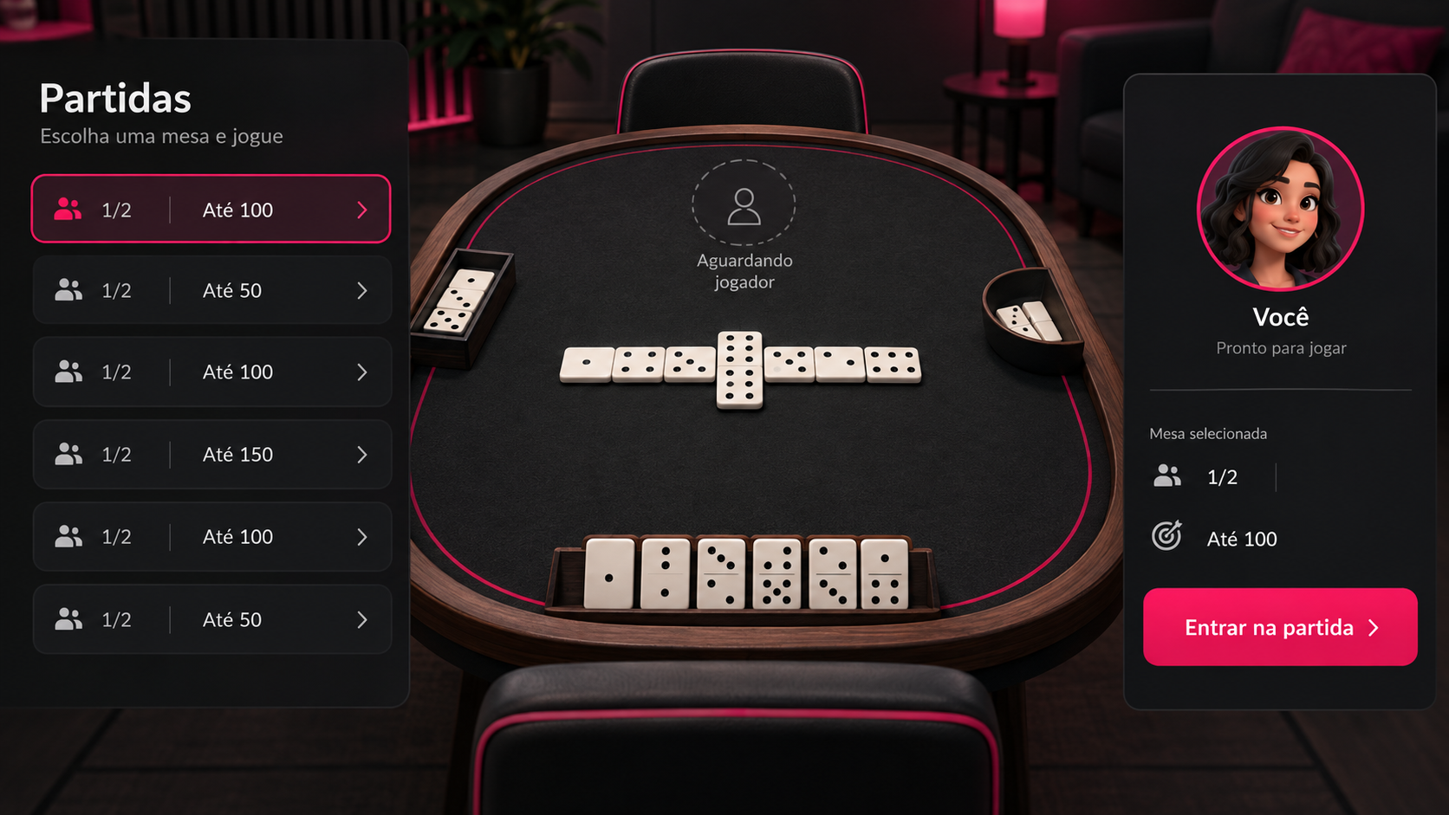
Exemplo visual: escolha da partida
Ilustração de uma sala: partidas disponíveis, mesa selecionada e ação de entrar.
10
Notes:
Imagem conceitual gerada com image_gen para esta apresentação. Não representa uma tela implementada. Fonte funcional: DominoPontaDeQuina.Api/README.md.

Slide 11
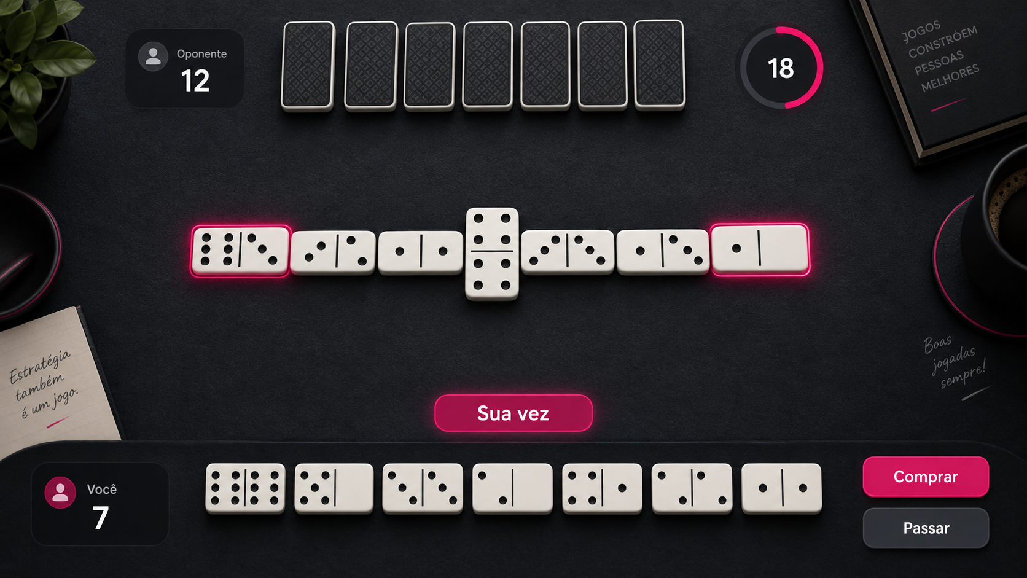
Exemplo visual: a mesa durante o turno
Ilustração da mesa: pedras, mão própria, pontuação, vez e cronômetro.
11
Notes:
Imagem conceitual gerada com image_gen para esta apresentação. Não representa uma tela implementada. A regra de tempo é futura. Fonte funcional: DominoPontaDeQuina.Api/README.md.

Slide 12
O que o cliente precisa demonstrar
Solicitar acesso e autenticar o usuário.
Escolher e ativar um jogador-perfil.
Criar ou ingressar em uma partida, jogar e acompanhar o estado até o resultado.
Exibir as ações permitidas, a pontuação e as respostas de erro de forma clara.
Preparar o design para o desconto por tempo quando a regra entrar em vigor.
12
Notes:
Fonte: sdd/product-spec.md, atividade atual dos alunos; DominoPontaDeQuina.Api/README.md. Penalidade temporal: regra futura informada pelo usuário.

